Slide 1
FLIP-FLOP (FF)

Slide 2
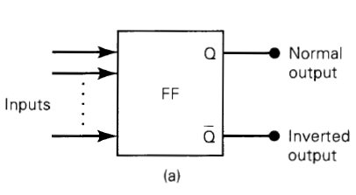
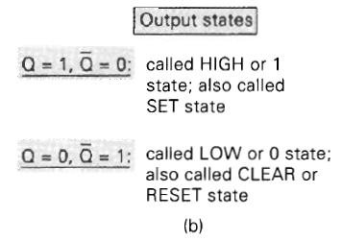
1. Pendahuluan
FLIP-FLOP (FF), (Latch) (bistable multivibrator) → rangkaian yang terbuat dari beberapa gerbang logika dengan koneksi tertentu sedemikian rupa sehingga memungkinkan rangkaian bisa menyimpan suatu informasi
Rangkaian FF dasar : → dua gerbang NAND (NAND gate latch)
→ dua gerbang NOR (NOR gate latch)

Slide 3
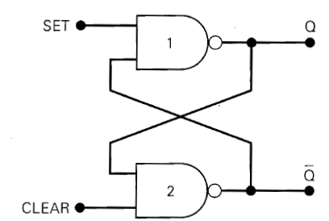
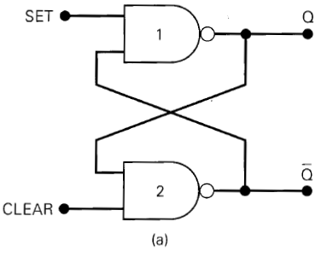
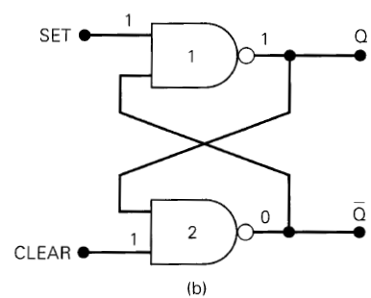
2. NAND gate latch
Dalam kondisi normal, kedua keluaran selalu berlawanan
Dua masukan:
→ SET : masukan yang men-set (membuat) keluaran Q ke kondisi (state) “1”
→ CLEAR: masukan yang men-clear keluaran Q ke kondisi (state) “0”
Kondisi “resting” → SET = CLEAR = 1
Dalam kondisi ini mempunyai dua kemungkinan kondisi keluaran:
Catatan: NAND akan ‘0’ jika kedua masukan ‘1’

Slide 4
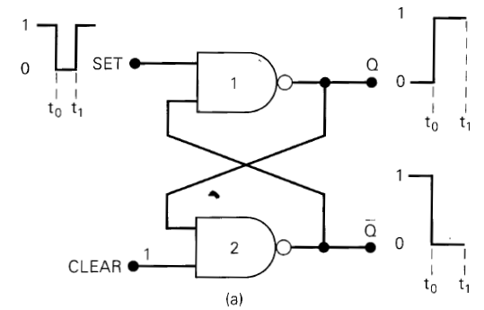
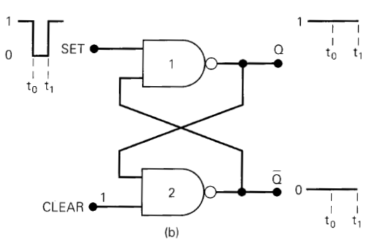
Setting FF (men-set keluaran Q = 1)
Dari kondisi resting pada Gb. 5.3 (a)
Dari kondisi resting pada Gb. 5.b (b) , atau kondisi sesudah SET di atas:
Pemberian sinyal pada masuka SET
Saat masukan SET (saat t₀) = ‘0’ → keluaran NAND-1 (Q) = ‘1’ (HIGH) → masukan NAND-2 = HIGH → keluaran Q’→ LOW
Saat SET = ‘1’ (saat t₁) → karena Q’= LOW → Q tetap HIGH
Saat masukan SET (saat t₀) = ‘0’ → karena Q’= LOW → keluaran NAND-1 (Q) = ‘1’
Q tetap HIGH apapun masukannya

Slide 5
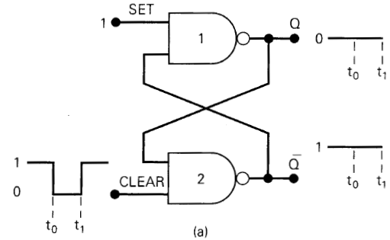
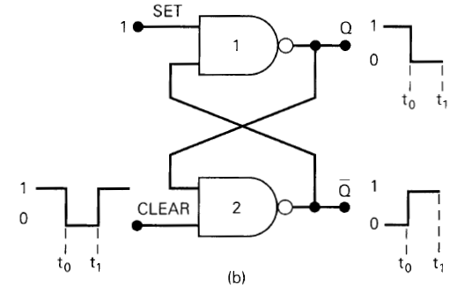
Clearing FF (men-reset keluaran Q = 0)
Dari kondisi resting pada Gb. 5.3 (a)
Dari kondisi resting pada Gb. 5.3 (b) , atau kondisi sesudah SET di atas:
Pemberian sinyal pada masukan CLEAR
keluaran NAND-1 (Q) = ‘0’ (LOW) → keluaran NAND-2 (Q’) = HIGH (terkunci)
Saat masukan CLEAR (saat t₀) = ‘0’ → Q’= HIGH
Saat CLEAR = ‘1’ (saat t₁) → karena Q = LOW→ Q’ tetap HIGH, Q tetap LOW
Saat masukan CLEAR (saat t₀) = ‘0’ → karena Q = HIGH → keluaran NAND-2 (Q’) = ‘1’ → masukan NAND-1 jadi ‘1’ → keluaran NAND-1 (Q) = 0
Saat CLEAR = ‘1’ (saat t₁) → karena Q = LOW→ Q’ tetap HIGH, Q tetap LOW

Slide 6
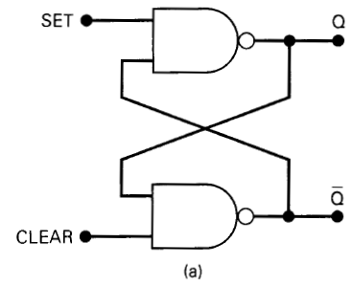
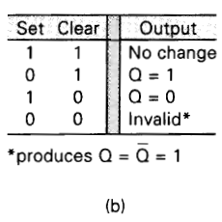

Setting dan Clearing bersamaan
SET = CLEAR = 1 → kondisi ‘resting’ normal → keluaran ‘tetap’/ tak berubah.
SET = 0, CLEAR = 1 → setting latch → keluaran Q = 1 dan akan tetap meski SET berubah ke ‘1’..
SET = 1, CLEAR = 0 → clearing (resetting) latch → keluaran Q = 0 dan akan tetap meski CLEAR berubah ke ‘1’.
SET = CLEAR = 0 → terlarang → menghasilkan keluaran yang ambigu

Slide 7
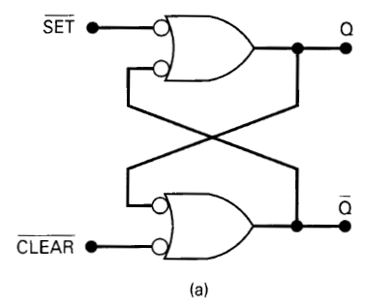
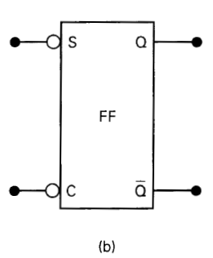

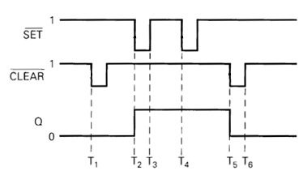
Representasi alternatif FF
NAND latch → active low → perubahan keluaran saat sinyal SET dan CLEAR LOW
→ masukan SET akan menyebabkan Q = 1 saat masukan SET LOW
→ masukan CLEAR akan menyebabkan Q = 0 saat masukan CLEAR LOW
Contoh:

Slide 8
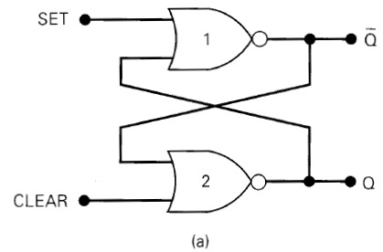
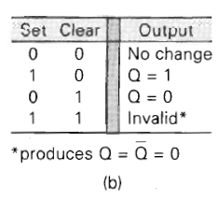
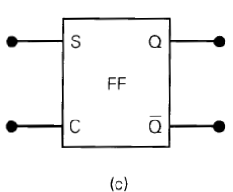
3. NOR Latch
SET = CLEAR = 0 → kondisi ‘resting’ normal → keluaran ‘tetap’/ tak berubah.
SET = 1, CLEAR = 0 → setting latch → keluaran Q = 1 dan akan tetap meski SET berubah ke ‘0’.
SET = 0, CLEAR = 1 → clearing (resetting) latch → keluaran Q = 0 dan akan tetap meski CLEAR berubah ke ‘0’.
SET = CLEAR = 1 → terlarang → menghasilkan keluaran yang ambigu / tidak dapat diprediksi

Slide 9
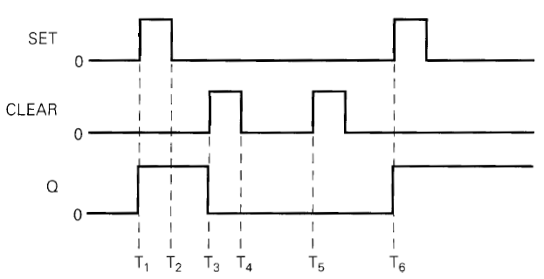
Contoh

Slide 10
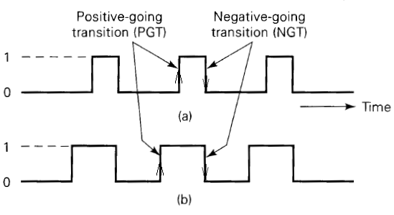

4. FLIP-FLOP dengan sinyal CLOCK
Sistem digital → asinkron (asynchronously) atau sinkron (synchronously)
→ asinkron: perubahan pada keluaran bisa kapan saja sesuai perubahan sinyal masukan
→ sinkron: perubahan pada keluaran ditentukan oleh sinyal ‘clock’ → keluaran ditentukan oleh transisi (edge) sinyal ‘clock’
Transisi sinyal:
→ positive-going transition (PGT): transisi dari ‘0’ ke ‘1’
→ negative-going transition (NGT): transisi dari ‘1’ ke ‘0’

Slide 11
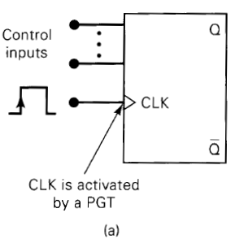
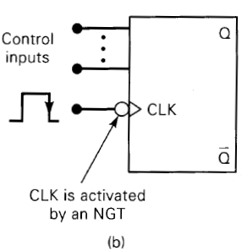
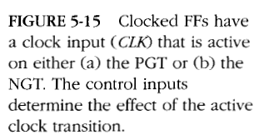
FLIP-FLOP dengan CLOCK
masukan CLK (clock) → edge-triggered → FF teraktifasi oleh transisi sinyal
control inputs → tidak memberi efek pada keluaran Q, sampai muncul transisi clock
control → menentukan WHAT (bagaimana keluaran akan berubah)
CLK → menentukan WHEN (kapan aktif)

Slide 12
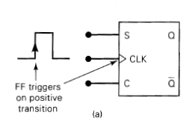
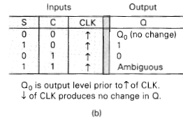
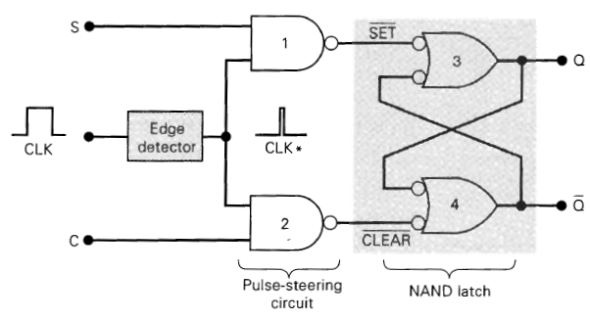
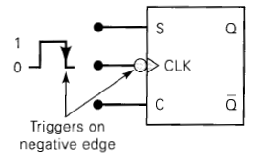
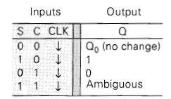

4.1. FLIP-FLOP S-C dengan CLOCK
positive-going edge triggered dan negative-going edge triggered
masukan S dan C hanya akan berpengaruh pada FLIP-FLOP saat masukan ‘clock’ bertransisi dari ‘0’ ke ‘1’

Slide 13
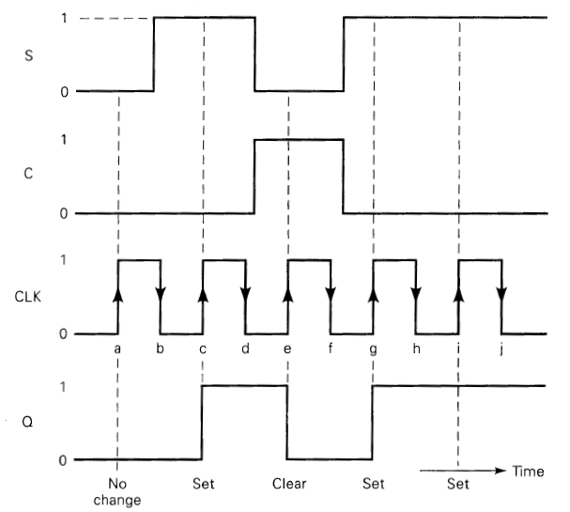
Contoh

Slide 14
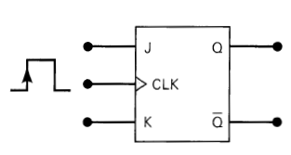
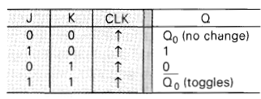
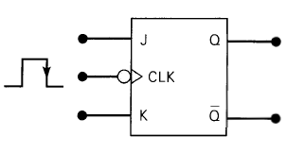
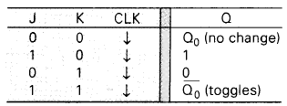
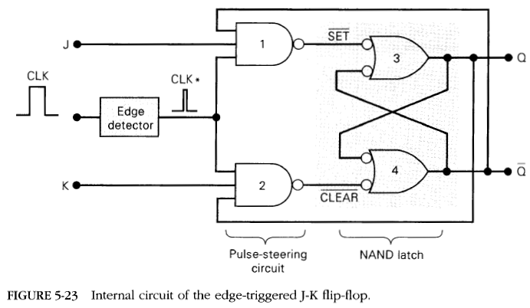
4.2. FLIP-FLOP J-K dengan CLOCK
positive-going edge triggered dan negative-going edge triggered
masukan J dan K hanya akan berpengaruh pada FLIP-FLOP saat masukan ‘clock’ bertransisi dari ‘0’ ke ‘1’
saat J = K = 1 → keluaran ‘toggles’ → berlawanan dari kondisi sebelumnya

Slide 15
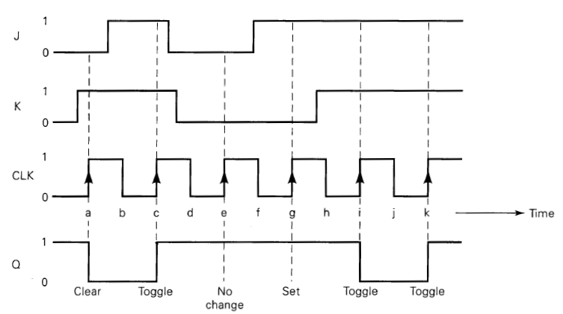
Contoh:

Slide 16
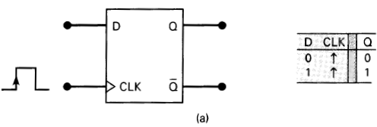

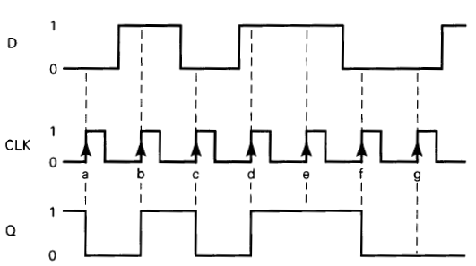
4.3. FLIP-FLOP D dengan CLOCK
Hanya punya satu masukan kontrol → D (Data)
keluaran Q akan sama dengan masukan D saat clock : PGT → data tersimpan saat PGT muncul

Slide 17
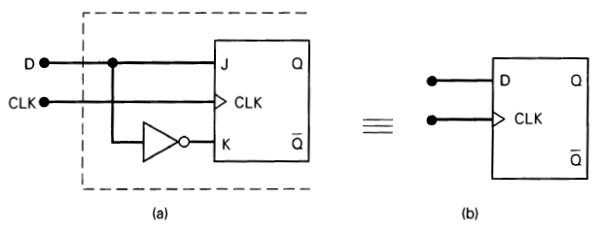

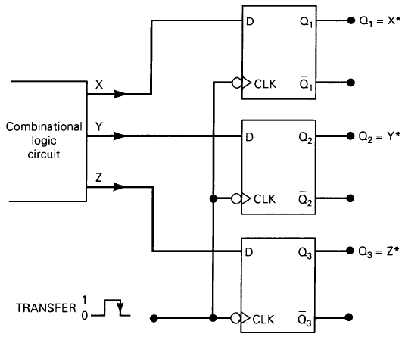

Implementasi D Flip-Flop
Keluaran Q mengambil nilai masukan D pada waktu ‘tepat’ (precise time)
Keluaran X, Y, Z ditransfer ke keluaran Q1, Q2, Q3 dan disimpan dalam FLIP-FLOP sampai sinyal clock berikutnya
Transfer data biner secara paralel

Slide 18
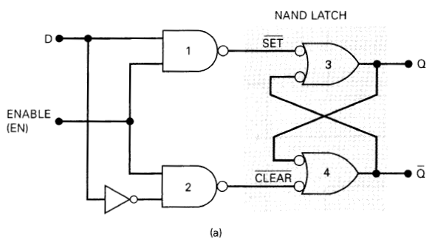
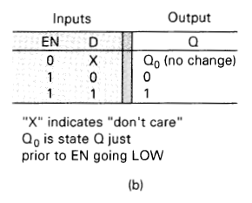
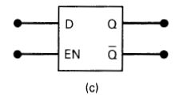
4.4 D Latch
Saat EN : ‘1’ → keluaran Q akan mengikuti masukan D (Data) → flip-flop jd transparan
Saat EN : ‘0’ → menghambat pengaruh masukan D (Data) pada keluaran Q→ posisi ‘latch’
saat J = K = 1 → keluaran ‘toggles’ → berlawanan dari kondisi sebelumnya

Slide 19
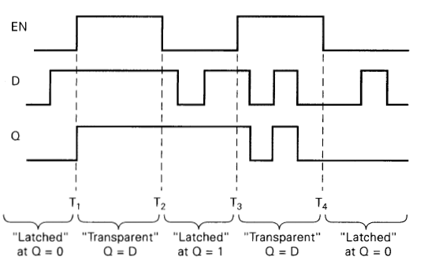


Slide 20
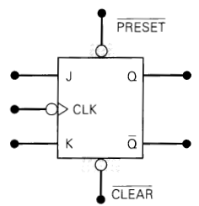
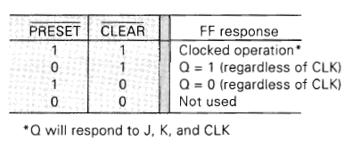

5. Masukan Asinkron
Sinyal masukan pada flip-flop yang beroperasi lepas (independently) dari sinyal sinkron (sinyal kontrol: C/S/J/K/D) dan sinyal clock
Digunakan untuk men-set FF menjadi ‘1’ atau men-clear FF menjadi nol pada waktu yang diinginkan (any time)
Digunakan untuk mempertahankan kondisi keluaran tertentu dalam interval waktu yang diinginkan
Contoh JK Flip-flop dengan dua sinyal asinkron (active low)
Saat , sinyal asinkron ini tidak memberikan efek ke FF, sehingga yang bekerja adalah sinyal J, K, CLK.
Saat , sinyal asinkron bekerja keluaran di- set → Q =1, dan sinyal J, K, CLK tidak memberikan pengaruh apapun pada keluaran FF
Saat , sinyal asinkron bekerja keluaran di- clear → Q =0, dan sinyal J, K, CLK tidak memberikan pengaruh apapun pada keluaran FF
Saat → terlarang

Slide 21
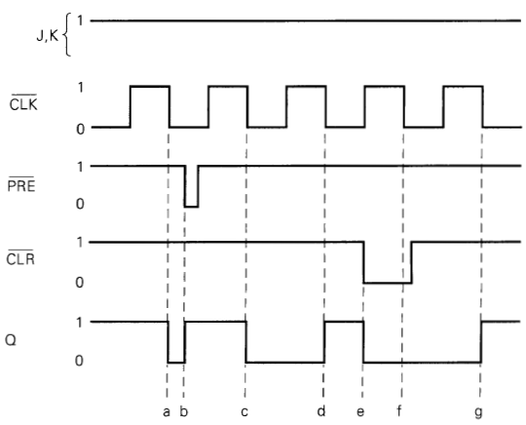
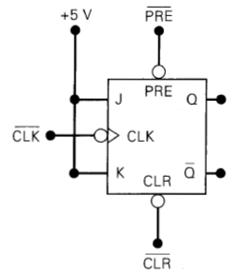
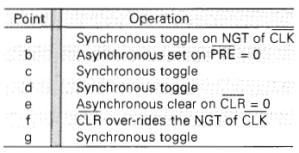

Slide 22
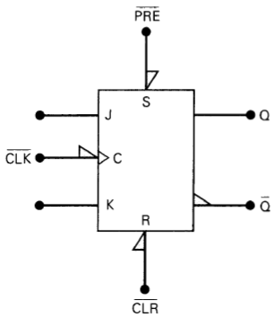
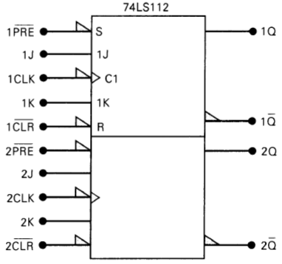
6. IEEE/ANSI SYMBOLS

Slide 23
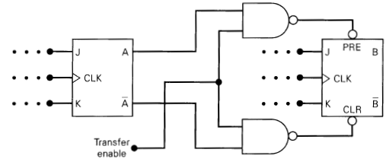


Aplikasi FF – dalam rangkaian sekuensial
Penyimpan dan pengirim data (Data storage and transfer)
Register: sekumpulan FF yang digunakan untuk menyimpan data numerik (mis. Angka biner, BCD, dll)
Operasi transfer data: transfer data dari FF satu ke FF lain
→ synchronous transfer
→ asynchronous transfer
- Saat transfer enable High → dan salah satu masukan ke gerbang NAND low → akan membuat PRE atau CLR sama dengan A dan A’.
Nilai logika telah tersimpan pada FF A
Saat NGT nilai A ditransfer FF B (logika di B = logika di A)

Slide 24


2. Register geser (shift register)
- Misal data awal yg tersimpan → X₃ X₂ X₁ X₀ = 0000
→ J = 0; K =1
Saat Data IN = 1 → J = 1; K =0, saat T₁ → NGT clock → FF3 → X₃ = 1 → X₃ X₂ X₁ X₀ = 1000
T₂ → X₃ = 1 → FF 2: J = 1; K =0 → X₂ = 1, karena IN = 0 →FF3: J = 0; K =1 → X₃ = 0
X₃ X₂ X₁ X₀ = 0100
T₂ → X₃ = 1 → FF 2: J = 1; K =0 → X₂ = 1, karena IN = 0 →FF3: J = 0; K =1 → X₃ = 0
dst

Slide 25


2. Transfer informasi serial dari satu register ke register lainnya.
Proses transfer data:
X₂ → X₁ → X₀ → Y₂ → Y₁ → Y₀
tiap NGT pulse → FF mengambil nilai FF sebelah kirinya
Diperlukan tiga shift pulse untuk menggeser data tiga bit.

Slide 26

Perbandingan transfer serial (shift) dan paralel
Pada transfer paralel, semua informasi ditransfer sekaligus dengan satu pulsa tunggal
Pada transformasi serian, N bit informasi

Slide 27



3 Pembagi frekuensi dan pencacah
CLK hanya di pada FF-0 → karena FF bekerja (toggle) dg NGT → pulsa keluaran pada Q₀ akan mempunyai frekuensi ½ dari frekuensi pulsa clock
Q₀ jadi masukan clock FF-1 → karena FF bekerja (toggle) dg NGT →
frekuensi Q₁ → frekuensi ½ dari Q₀
→ frekuensi ¼ dari clock
Q₁ jadi masukan clock FF-2 → karena FF bekerja (toggle) dg NGT →
frekuensi Q₂ → frekuensi 1/8 dari clock
→ tiap flip-flop membagi frekuensi sinyal masukan (masukan clock) menjadi setengahnya.
→ Contoh aplikasi:
Pada jam tangan quartz → frekuensi natural 1MHz → perlu dibagi menjadi 1Hz (untuk mendapatkan 1cycle/detik → 1 periode = 1 detik)

Slide 28





Pencacah
→ Jika rangkaian yang sama juga bisa berfungsi sebagai pencacah
→ Keluaran Q₂ Q₁ Q₀ pada tiap masa transisi clock merupakan bilanga biner terurut = 000 001 010 011 100 101 110 111 – 000 001 010 011 100 101 110 111 - . . . .
→ pencacah biner MOD-8

Slide 29


Aplikasi Mikrokomputer
Data D₃ D₂ D₁ D₀ akan ditransfer ke register dengan empat FF : X₃ X₂ X₁ X₀
Keluaran A₁₅ A₁₄ A₁₃ A₁₂ A₁₁ A₁₀ A₉ A₈ → addres code
Dengan satu instruksi memindah data dari D₃ D₂ D₁ D₀ ke X₃ X₂ X₁ X₀
Instruksi melakukan langkah2 berikut:
Tempatkan data pada keluaran D₃ sampai D₀
Tempatkan address code yang tepat ke A₁₅ A₁₄ A₁₃ A₁₂ A₁₁ A₁₀ A₉ A₈
Setelah (1) dan (2) dilakukan → MPU membangkitkan clock untuk proses transfer

Slide 30



4. MONOSTABLE MULTIVIBRATOR (ONE-SHOT / OS)
Rangkain yang mirip dengan FF namun hanya mempunyai satu kondisi keluran stabil (one stable output state)
→ normalnya Q= 1 dan Q’ = 0
Saat mendapat trigger → kondisi berlawanan : Q= 0 dan Q’ = 1 → quasi-stable state → selama periode waktu t_{p}
t_{p}→ ditentukan oleh konstanta waktu RC

Slide 31


Retriggerable OS
Dapat di trigger ulang saat dalam quasi-stable state

Slide 32


5. Rangkaian pembangkit clock
Dengan astable (free-running) multivibrator
Mempunyai logika yang berganti-ganti antara dua keadaan ‘unstable’
a). Schmitt-Trigger Oscillator b). Dengan IC Timer 555

Slide 33

Latihan
1. Perhatikan rangkaian biner seperti gambar berikut:
Ubahlah rangkaian tersebut dengan menghubungkan X0’ pada CLK dari FF X1 dan X1’ pada CLK dari FF X2. Mulailah mengoperasikan dengan semua FF pada keadaan 1 dan gambarlah berbagai macam bentuk gelombang output FF (X0, X1, X2) untuk 16 pulsa input. Kemudian buatlah daftar urutan keadaan FF.

